Slide 1
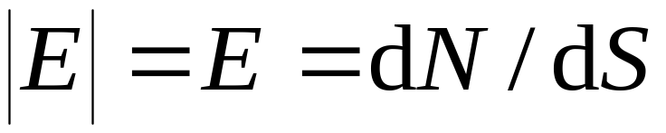


第二节 高斯定理
一 电场线 （电场的图示法）
规 定
1） 曲线上每一点切线方向为该点电场方向,
2） 通过垂直于电场方向单位面积电场线数为
该点电场强度的大小.

Slide 2
点电荷的电场线
正 点 电 荷
负 点 电 荷
+

Slide 3
一对等量异号点电荷的电场线
+

Slide 4
一对等量正点电荷的电场线
+
+

Slide 5


一对不等量异号点电荷的电场线

Slide 6

带电平行板电容器的电场线
+ + + + + + + + + + + +

Slide 7
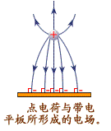

Slide 8
电场线特性
1） 始于正电荷,止于负电荷(或来自无穷远,去
向无穷远),电场线不闭合.
2） 空间中任意两条电场线不相交.

Slide 9
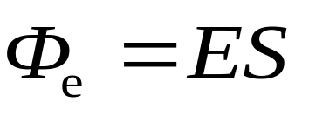


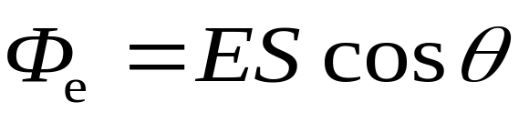
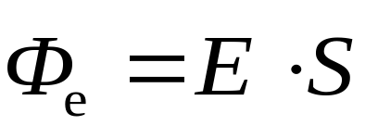
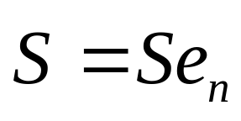
二 电场强度通量
通过电场中某一个面的电场线数叫做通过这个面的电场强度通量
均匀电场， 垂直平面
均匀电场， 与平面夹角

Slide 10
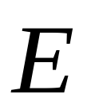
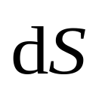
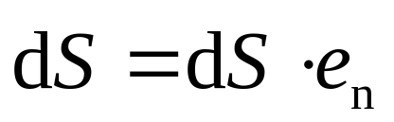

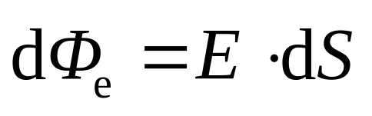
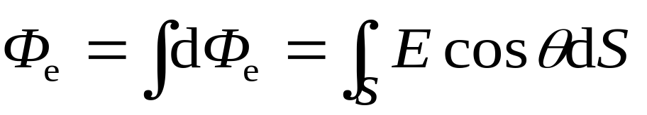
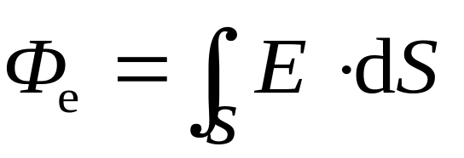
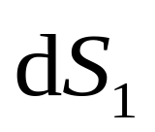


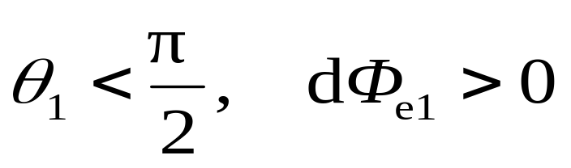
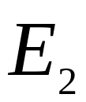


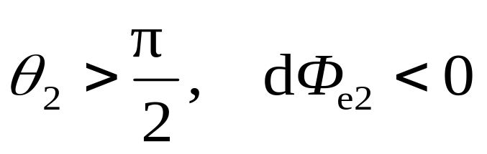
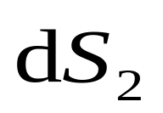
非均匀电场强度电通量
为封闭曲面

Slide 11
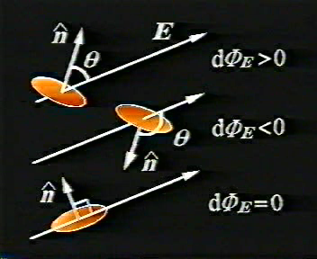
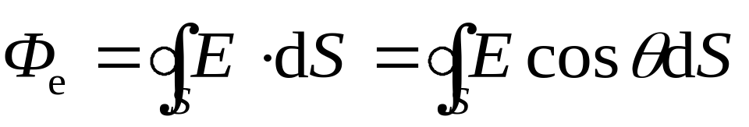
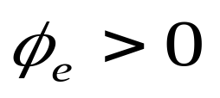
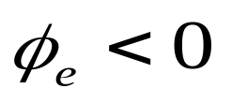
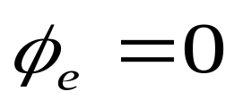
闭合曲面的电场强度通量
对于一个闭合曲面：
若 表示穿出大于穿入
若 表示穿入大于穿出
若 表示穿入等于穿出或无电场线穿过曲面

Slide 12


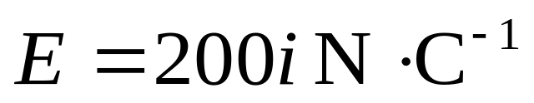


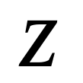
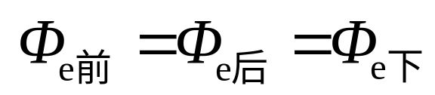
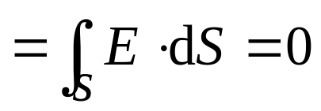
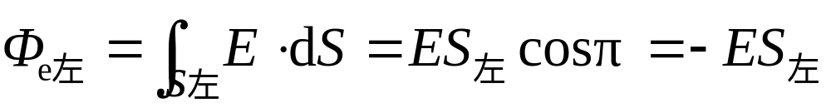
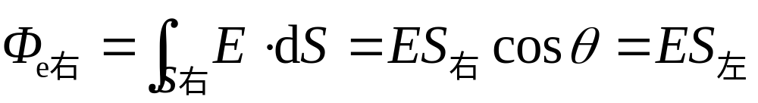
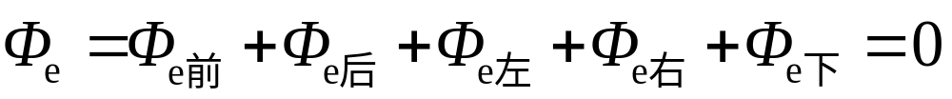
例1 如图所示 ，有一
个三棱柱体放置在电场强度
的匀强电场中.求通过此三棱柱体的电场强度通量 .
解

Slide 13
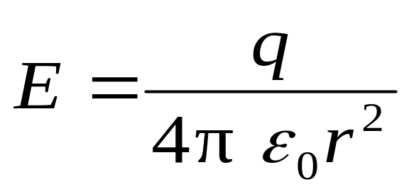
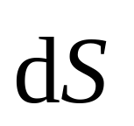

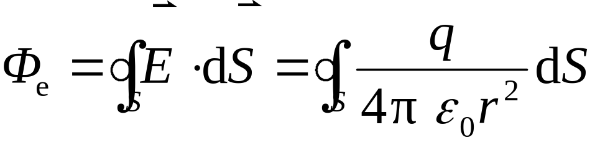
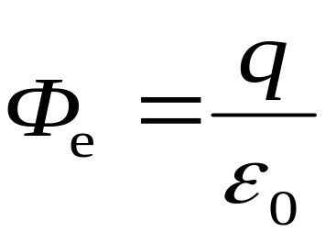
三 高斯定理
库仑定律
高斯
定理
高斯定理的导出
电场强度叠加原理
点电荷位于球面中心
+

Slide 14


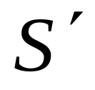

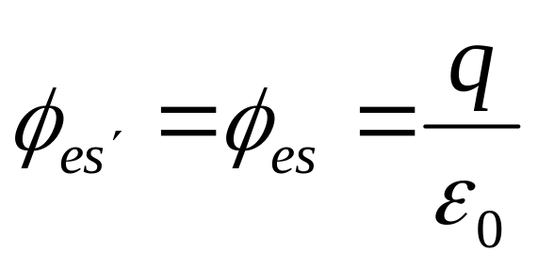
曲面为包围电荷的任意封闭曲面

Slide 15
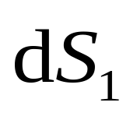
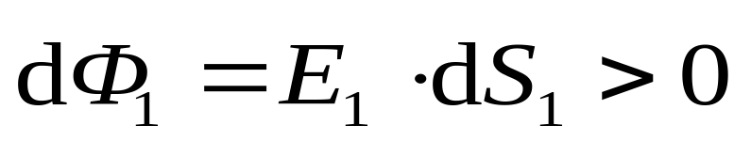
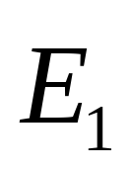
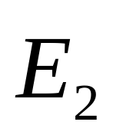
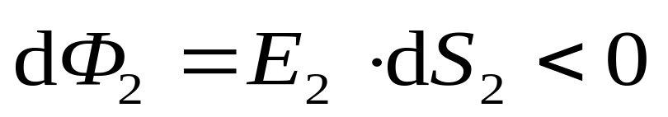

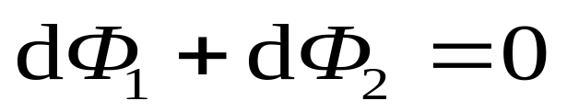
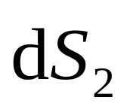
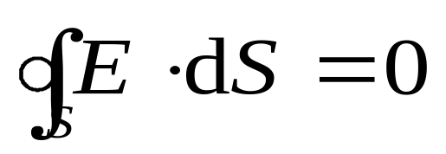
点电荷在封闭曲面之外

Slide 16


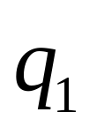
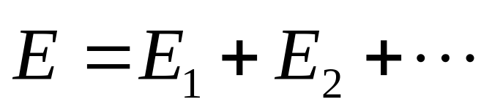
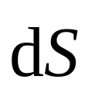
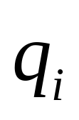
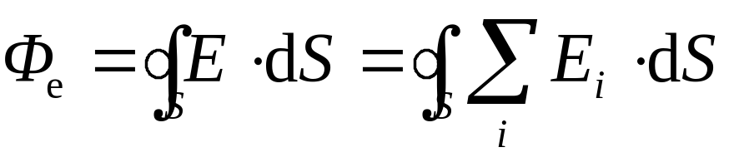

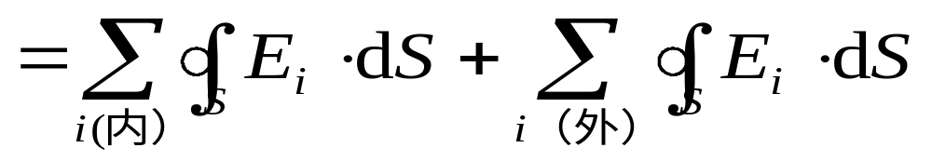
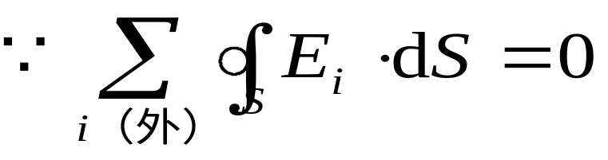

由多个点电荷产生的电场

Slide 17




高斯定理在真空的静电场中,通过任一闭合曲面的电场强度通量,等于该曲面所包围的所有电荷的代数和除以 .
（闭合曲面称为高斯面）
(证明见附录)
请思考：1）高斯面上的 与那些电荷有关 ？
2）哪些电荷对闭合曲面 的 有贡献 ？

Slide 18
总 结
1）高斯定理表明的是闭合曲面的电场强度通量与面内 电荷的关系。
2）虽然电场强度通量只与面内电荷有关，与面外电荷无关，但高斯面上的电场强度为所有内外电荷产生的总电场强度。
3）通过任一闭合曲面的电场强度通量, 只与该曲面所包围的电荷的代数和有关，而与闭合曲面的形状无关，也与面内电荷的分布无关
4）静电场是有源场.

Slide 19

















讨论
将 从 移到
*
点 电场强度是否变化？
穿过高斯面 的 有否变化？
在点电荷 和 的静电场中，做如下的三个闭合面 求通过各闭合面的电通量 .

Slide 20






根据高斯定理：
若： 则
则
则

Slide 21






四 高斯定理的应用
用高斯定理求解的静电场必须具有一定的对称性
用高斯定理直接求场强的条件：
电场（电荷）的分布具有某种对称性（球、面、轴对称性），使得高斯面上的 为一常数，且 与 夹角 为一常数（为0、 、或 ）这样 才能由积分号中提出，将积分运算化为代数运算。
其步骤为：
对称性分析；
根据对称性选择合适的高斯面；
应用高斯定理计算.

Slide 22


















例2 均匀带电球壳的电场强度
一半径为 ,均匀带电 的薄球壳.求球壳内外任意点的电场强 度.
+
+
+
+
+
+
+
解（1）
+
+
+
+
+
（2）

Slide 23










例3 无限长均匀带电直线的电场强度
无限长均匀带电直线，单位长度上的电荷，即电荷线密度为 ，求距直线为 处的电场强度.
解
对称性分析：轴对称
选取闭合的柱形高斯面
+
+
+
+
+
+

Slide 24




+
+
+
+
+
+

Slide 25







例4 无限大均匀带电平面的电场强度
无限大均匀带电平面，单位面积上的电荷，即电荷面密度为 ，求距平面为 处的电场强度.
解
对称性分析： 垂直平面
选取闭合的柱形高斯面
+ + + + + + + + + +
+ + + + + + + + + +
+ + + + + + + + + +
+ + + + + + + + + +
+ + + + + + + + + +
底面积
+ + + + + + + + + +
+ + + + + + + + + +
+ + + + + + + + + +
+ + + + + + + + + +
+ + + + + + + + + +
+ + + + + + + + + +
+ + + + + + + + + +

Slide 26








Slide 27




讨 论
无限大带电平面
的电场叠加问题

Slide 28






例5 空间的电场分布为:Ex=bx ,Ey=0, Ez=0;求图中所示的边长为a的立方体内的净电荷。(a=0.1m,b=1000N/(c.m))
取立方体六个面为高斯面,则立方体内的净电荷为

Slide 29
附录：
高斯定理的立体角法证明
1.介绍立体角的定义
2.证明

Slide 30






1.立体角的概念
1)平面角 由一点发出的两条射线之间的夹角
记做 dα
设射线长为r ，
线段元dl对某点所张的平面角：
单位：弧度
dl₀是以r为半径的圆弧
θ是线段元dl与dl₀之间的夹角

Slide 31





2)立体角
面元dS 对某点所张的角叫做立体角
即锥体的“顶角”
对比平面角有
定义式:
单位：球面度
dS₀是以r为半径的圆锥对应的球面元
θ是面元dS与球面元dS₀间的夹角

Slide 32





闭合平面曲线对曲线内一点所张的平面角
弧度
闭合曲面对面内一点所张的立体角
球面度

Slide 33






2.高斯定理的证明
库仑定律 + 叠加原理
思路：先证明点电荷的场
然后推广至一般电荷分布的场
1) 源电荷是点电荷
在该场中取一包围点电荷的闭合面(如图示)
在闭合面S上任取面元
该面元对点电荷所张的立体角dΩ
点电荷在面元处的场强为

Slide 34







在所设的情况下得证

Slide 35









2)源电荷仍是点电荷
取一闭合面不包围点电荷(如图示)
在闭合面上任取面元
该面元对点电荷张的立体角
为dΩ
也对应面元
两面元处对应的点电荷的电场强度分别为

Slide 36




此种情况下仍得证
3) 源和面均 任意
根据叠加原理可得
证毕

